Slide 1
CHEMICKÉ PRVKY
KOVY

Slide 2
KOVY
alkalické kovy
železo
hliník
měď
kujné
elektricky vodivé
tepelně vodivé
stříbro
zlato
titan
platina
za běžných podmínek pevné látky
kapalná pouze Hg

Slide 3
ALKALICKÉ KOVY = Li, Na, K
prvky 1. skupiny PSP, velmi reaktivní
stříbrolesklé pevné látky, malá hustota, malá teplota tání, ze všech kovů nejreaktivnější
v přírodě pouze ve sloučeninách
s vodou prudce reagují za vzniku vodíku a příslušného hydroxidu 2Na + 2H₂O → 2NaOH + H₂
protože jsou samozápalné, uchovávají se v laboratořích používaný Na a K pod petrolejem nebo silikonovým olejem pokus

Slide 4
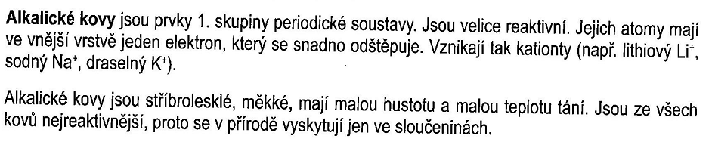
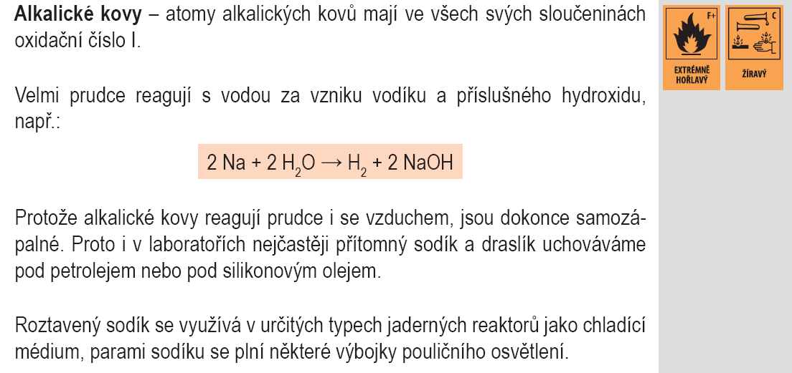
KOVY

Slide 5
ŽELEZO = Fe
čisté (meteoritické) je stříbřitě lesklý, poměrně měkký, korozi odolný kov, biogenní prvek
na Zemi v železných rudách, zpracovává se ve vysoké peci pomocí reakce s uhlíkem (koksem), vzniká litina
odstraněním příměsí vzniká ocel
nerez ocel | Fe (80,6%), C (0,4%), Cr (17%), Ni (1%) | potravinářská zařízení, chirurgické nástroje
vanadová ocel | Fe (98,9%), C (1%), V (0,1%) | automobilový průmysl
pružinová ocel | Fe (98,6%), Cr (1%), C (0,4%), | pružiny, žiletky

Slide 6
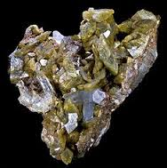
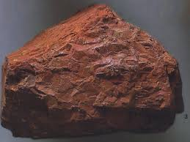
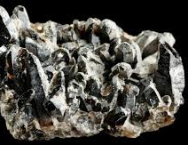
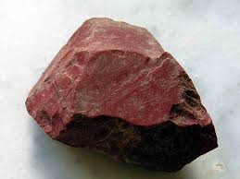
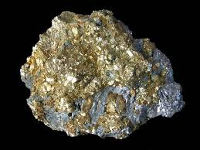
ŽELEZO = Fe
hnědel, krevel, siderit, pyrit, magnetit

Slide 7
ŽELEZO = Fe
koroze – působením povětrnostních živlů
ochrana
vázán v hemoglobinu
člověkem využíván od starověku

Slide 8
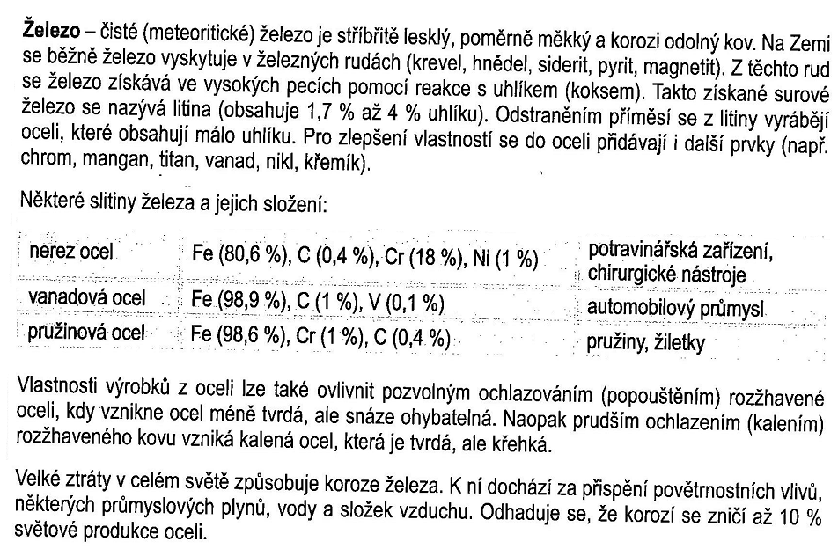
KOVY

Slide 9
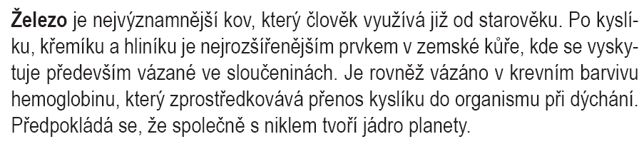

Slide 10
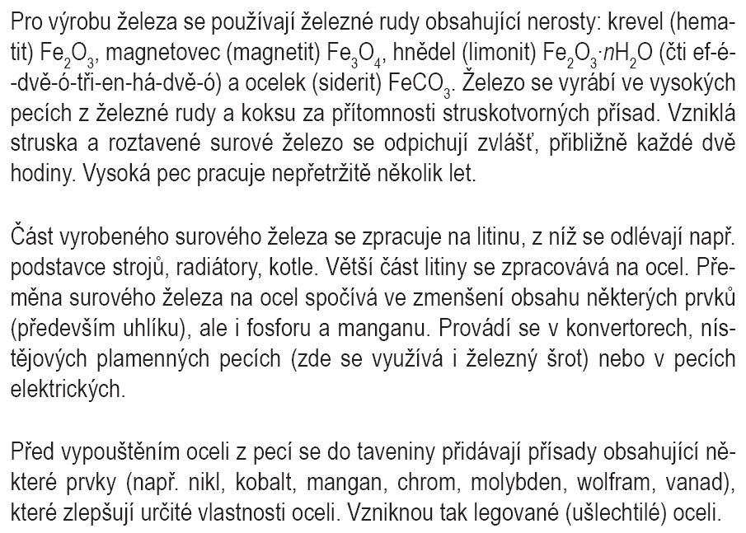

Slide 11
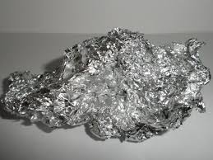
HLINÍK = Al
stříbrolesklý kov
alobal, ešusy, CD, DVD, elektrotechnika
na vzduchu stálý
dural = sloučenina s Mg, Mn, Cu

Slide 12
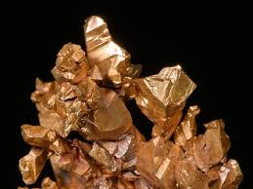
MĚĎ = Cu
hnědočervený stálý kov
dobře tepelně i elektricky vodivý
varné nádoby, kotel, střešní krytiny, okapy
na vzduchu se pokrývá zelenou vrstvičkou
součást slitin
bronz | Cu, Sn | zvony, sochy, mince, pamětní desky
mosaz | Cu, Zn | šrouby, hudební nástroje, závaží, klíče, kování, hmoždíře
alpaka | Ni, Zn, Cu | jídelní a ozdobné předměty
konstantan | Ni, Mn, Cu | elektrické odpory

Slide 13
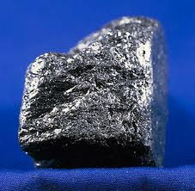
OLOVO = Pb
měkký modrobílý kov odolný vůči korozi
olovo i jeho sloučeniny jsou toxické
k výrobě kyselinovzdorných nádob
složka slitin (např. pájka = Pb + Sn)

Slide 14
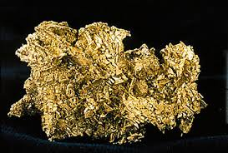
ZLATO = Au
žlutý, na vzduchu stálý kov, měkký, kujný
obsah zlata v karátech
šperky, zuby, elektrotechnika
získává se rýžováním
dnes vyluhováním drcené rudy v kyanidu draselném

Slide 15
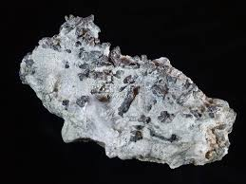
STŘÍBRO = Ag
lesklý, bílý, poměrně měkký kov
v mincovnictví, šperkařství, částečně v elektrotechnice
znám již ve starém Egyptě
na vzduchu černá účinkem sulfidu ze vzduchu

Slide 16
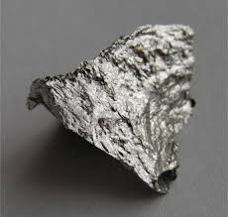
TITAN = Ti
stálý, poměrně tvrdý kov
golfové hole, obroučky brýlí, rámy kol, šperky
v lékařství jako náhrady kloubů, kostí

Slide 17
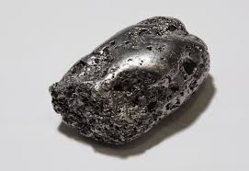
PLATINA = Pt
stříbřitě bílý kov, mimořádně stálý (odolný vůči kyselinám i hydroxidům)
šperkařství, automobilový průmysl

Slide 18
POLOKOVY
KŘEMÍK = Si, v přírodě pouze ve sloučeninách, čistý křemík se vyrábí průmyslově, použití v elektrotechnice
GERMANIUM = Ge, v přírodě pouze ve sloučeninách, v elektrotechnice nahrazován levnějším křemíkem

Slide 19
TEST 21. 10.
chemická vazba, elektronegativita, dělení chemické vazby dle polarity
značky chemických prvků
nekovy – vlastnosti, u každého tři vlastnosti

